Slide 1
四年級讀寫小組輔助教材 單元三 描寫單元(動物) 持續訓練 動物謎語

Slide 2
猜猜我是誰
①
我家有個小捕頭，忠心守在家門口，
生人經過汪汪叫，主人回來尾巴搖。
②
小時穿上逗號衣，長大愛披綠袍子。
走路常常蹦蹦跳，坐在荷葉開心叫。

Slide 3
① 狗
Notes:
圖片來源
教育局教育心理服務(新界東)組

Slide 4
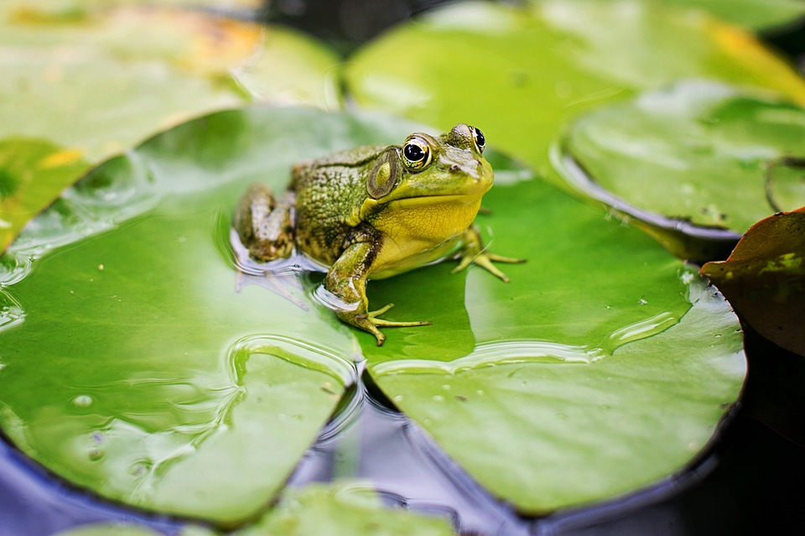
② 青蛙
Notes:
圖片：
T：Frog On A Lily Pad
A：jill111
L：(Free)
L：https://twitter.com/pixabay/status/1106723509961715712

Slide 5
猜猜我是誰
③
八腳姑娘多本事，躲在屋樑勤吐絲，
絲網織成如傘張，專捉小小飛天將。
④
⑤
綠盔甲，背上掛；
四枝槳，慢慢划。
長耳朵，短尾巴。
只愛菜，不吃飯。
⑥
身穿白毛衣，嘴掛扁竹片。
腳踏兩把扇，池塘呱呱叫。

Slide 6
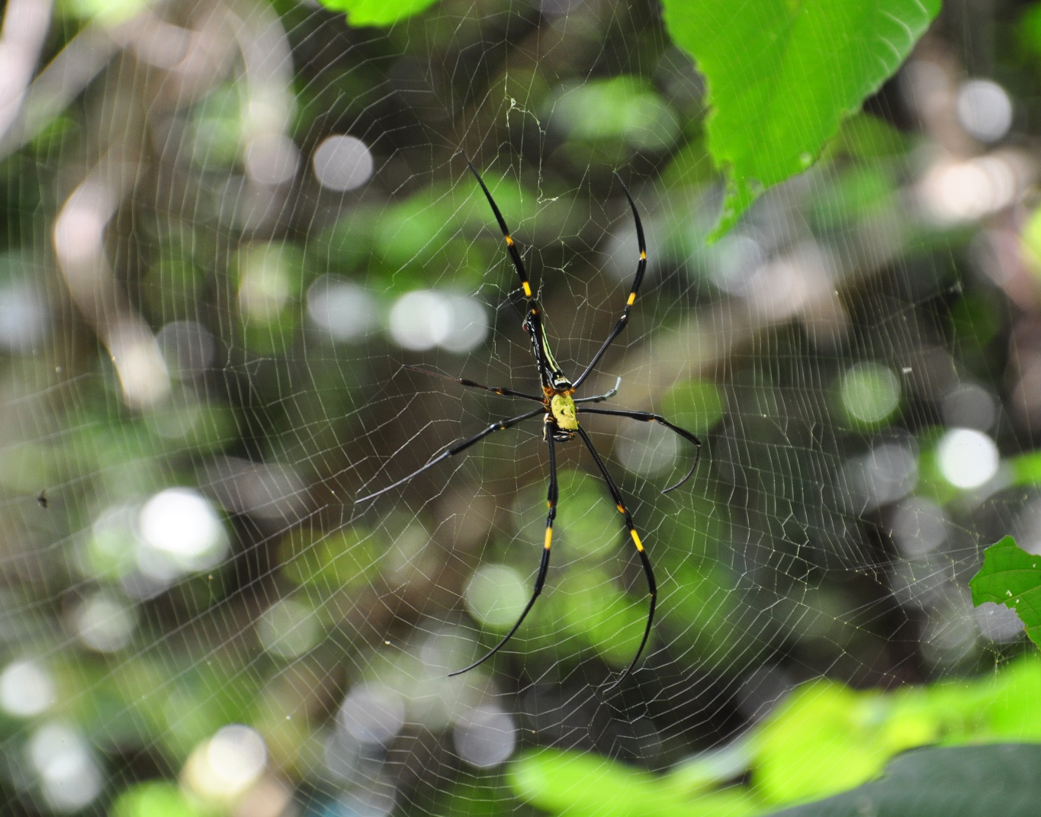
③ 蜘蛛
Notes:
圖片來源
教育局教育心理服務(新界東)組

Slide 7
④ 烏龜
Notes:
圖片來源
教育局教育心理服務(新界東)組

Slide 8
⑤ 兔子
Notes:
圖片來源
教育局教育心理服務(新界東)組

Slide 9
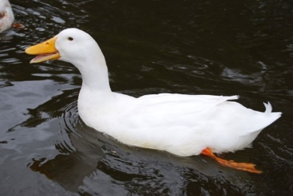
⑥ 鴨子
Notes:
圖片
T：white and orange duck
A：--
L：CC0 1.0 Universal (CC0 1.0)
L：http://www.peakpx.com/422452/white-and-orange-duck

Slide 10
猜猜我是誰
小黃球，毛茸茸；尖嘴巴，愛小蟲。
小時候，吱吱叫；長大了，喔喔啼。
⑦
足穿毛底靴，兩頰鬍子長。
夜行眼如燈，專向鼠輩擒。
⑧

Slide 11
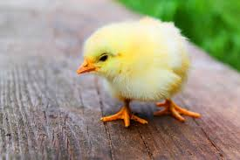
⑦ 小雞
Notes:
圖片
T：Curious bird, yellow chick
A：(Editor’s choice)
L：public domain (CC0)
L：https://pixnio.com/fauna-animals/birds/chicken-pictures/curious-bird-yellow-chick

Slide 12
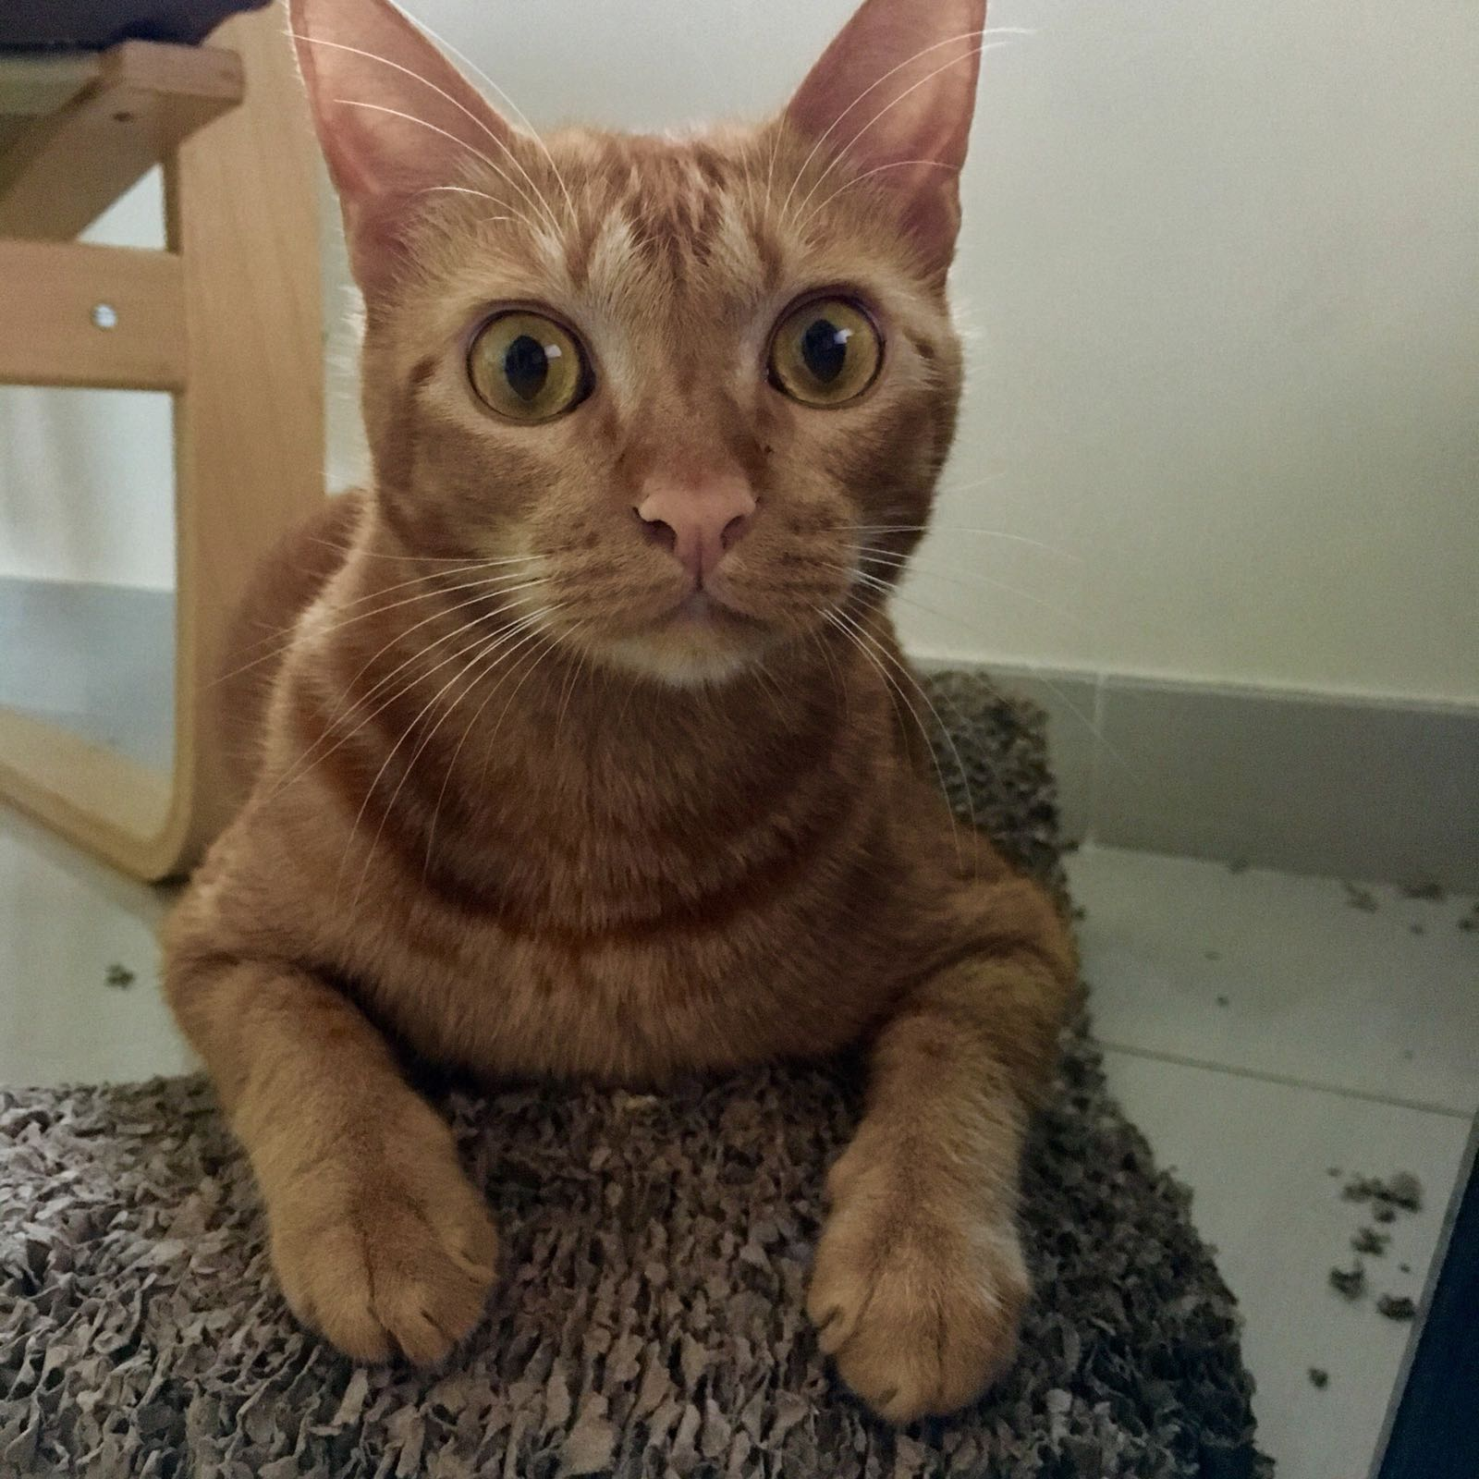
⑧ 貓
Notes:
圖片來源
教育局教育心理服務(新界東)組

Slide 13
猜猜我是誰
⑨
一身小黑袍，尾巴掛剪刀，
屋簷建泥窩，吃蟲笑呵呵。
⑩
耳朵像葵扇，鼻子如水管，
四根灰粗柱，甩根小辮子。
Notes:
圖片
T：
A：
L：
L：

Slide 14
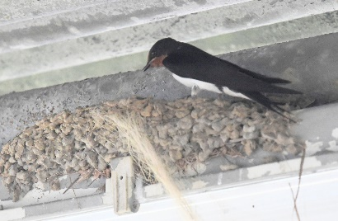
⑨ 燕子
Notes:
圖片來源
教育局教育心理服務(新界東)組

Slide 15
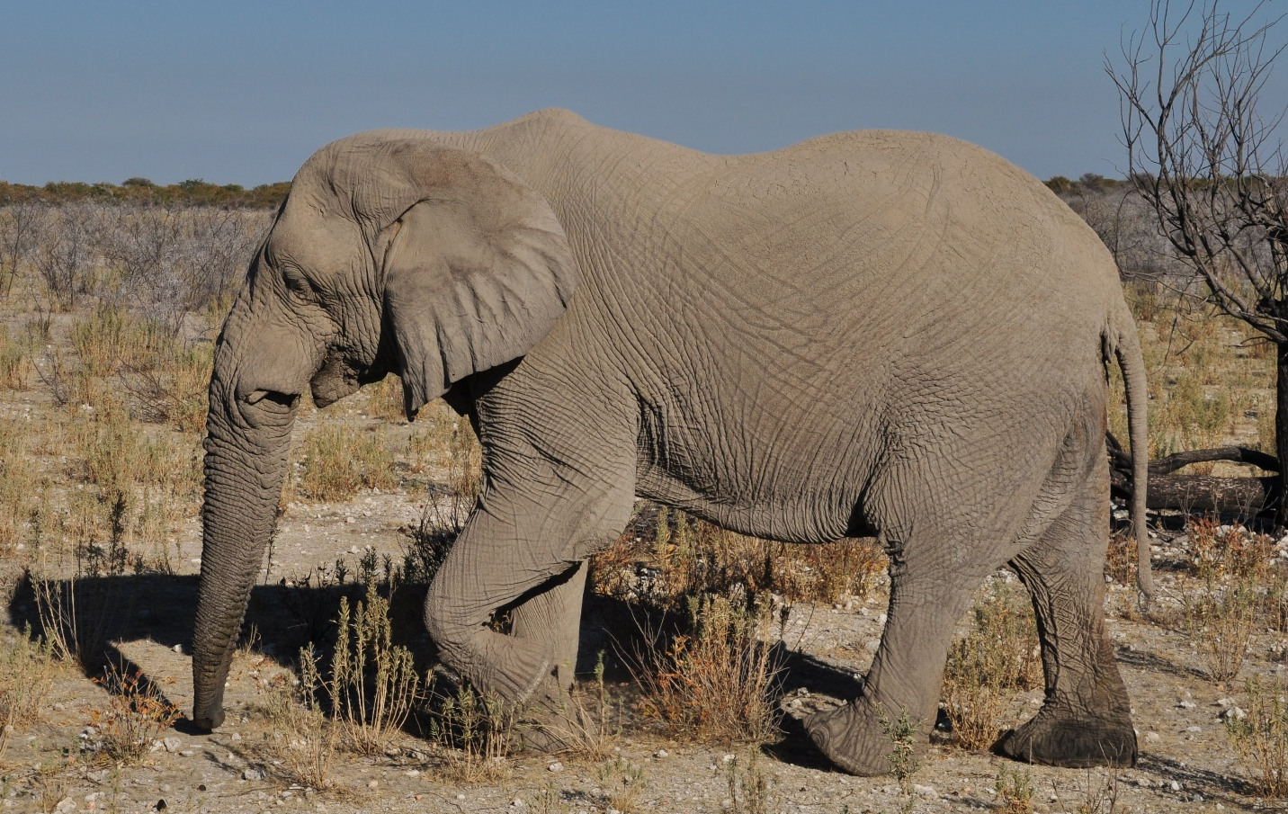
⑩ 大象
Notes:
圖片來源
教育局教育心理服務(新界東)組

